Slide 2
Engenharia de Software
Web Development with JS
Prof. Lucas Sousa

Slide 3
Lucas Silva de Sousa
Professor e Tutor Engenharia de Software
Front-end Design e Web Development with JavaScript
Licenciatura em Geografia (IFPA)
Duas pós em Metodologia e Ensino
Pós em Administração de Pessoas
MBA em Segurança da Informação
Pós em Análise e Desenvolvimento de Programas
MBA em Gestão Escolar (USP)
MBA em Engenharia de Software (USP)
linkedin.com/in/lucasss-professor / proflucas.sousa@fiap.com.br

Slide 4
Objetivos
Desenvolver aplicações web com arquitetura MVC utilizando os padrões da W3C, web semântica e SEO. Através das tecnologias: HTML 5, CSS 3, Javascript, React e Jquery, preparando-se para ser Fullstack Developer através dos conhecimentos de Front-End, fazendo a integração do Front com o Back-End.
Além disso, entender a experiência do cliente (Total Experience) e aplicar em projetos reais (Challenge).

Slide 5
Competências
1 Identificar e aplicar os conceitos básicos da lógica de programação.
2 Aplicar a orientação a objetos com a programação
3 Criar, planejar e versionar projetos desenvolvidos .
4 Desenvolvimento de projetos como APIs entre outros aplicando todo conceito de
programação.

Slide 6
Conteúdo – 1º semestre
- Git / Github
- Introdução JS – Explicação /Console
- Variáveis – Conceitos /Console
- Operadores: aritméticos, relacionais, spread, lógicos e incremento /Console
- Estruturas de decisão /Console
- Estruturas de repetição /Console
- String/Console
- Math (Randon, Round, Ceil)/Console
- Date/Console
- Spread / Array /Console
- Objetos
- Desestruturação
- Funções e seus Tipos/Console
- LocalStorage
- SessionStorage

Slide 7
Conteúdo – 2º semestre
- DOM / Eventos
- Eventos de CallBack
- nodeJS (instalação, operação básica)
- Filter
- ReactJS(componentes)
- Reduce
- Promise / Async / Await
- API

Slide 8
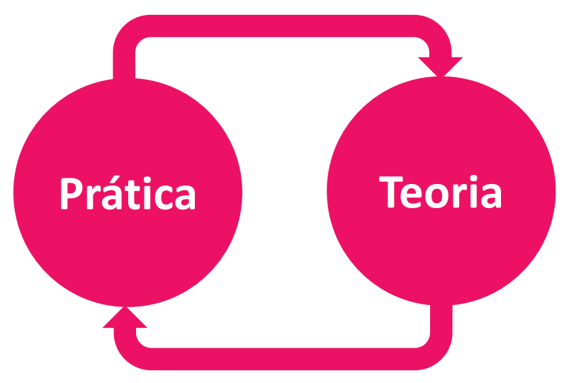
Metodologia

Slide 9


Recomendação de Livros

Slide 10
Avaliação
As notas semestrais na FIAP são compostas:
40% Project Checkpoint Challenge&Feedback (2 Challenge + 3 Checkpoint)
60% Global Solution (solução de tarefas de Cases reais)
MS1 = (PCC&F x 0.4 + GS x 0.6)
ATENÇÃO: CP NÃO TEM SUBSTITUTIVA

Slide 11
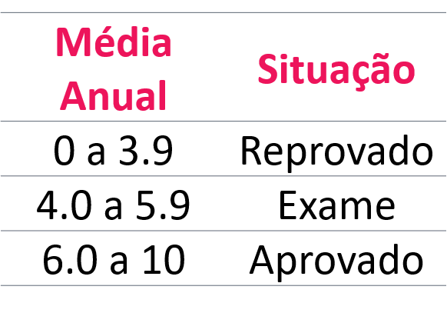
Avaliação
A média anual é ponderada, ou seja, os semestres possuem pesos diferentes:
MA = (MS1 x 0.4 + MS2 x 0.6)

Slide 12
Copyright © 2025 Prof. Lucas Sousa

